Slide 1
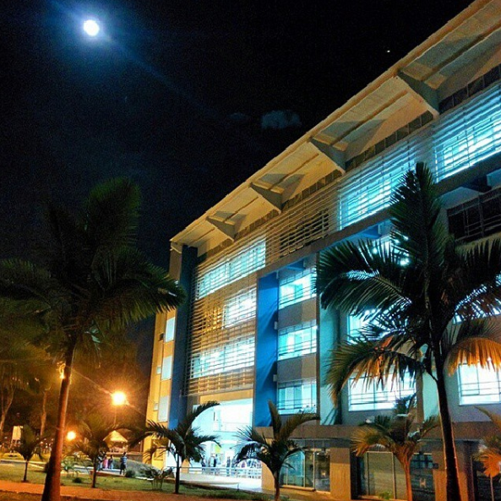
28
Proyecto
Internacionalización en casa

Slide 2
Información general del proyecto
Código del proyecto | PDI2028 – GCV - 28
Dependencia responsable del proyecto | Planeación
Pilar de Gestión | Gestión del contexto y visibilidad nacional e internacional
Programa | Internacionalización integral de la universidad
Procesos asociados (Sistema Integral de Gestión) | De apoyo - Internacionalización
Factores de calidad institucional a los que apunta el proyecto | 2. Estudiantes
 | 4. Procesos académicos
 | 5. Visibilidad nacional e internacional
Otras instancias o dependencias participantes | Rectoría Vicerrectoría Académica, Vicerrectoría de Investigaciones Innovación y extensión Vicerrectoría de Bienestar Universitario y Responsabilidad Social Vicerrectoría Administrativa y Financiera Facultades y programas
Programas a los cuales le aporta indirectamente el proyecto | Gestión curricular
 | Internacionalización integral de la Universidad
 | Gestión del Desarrollo Humano y organizacional
 | Formación Vivencial
Objetivos de Desarrollo Sostenible (ODS) a los cuales le aporta el proyecto | 4. Garantizar una educación inclusiva, equitativa y de calidad y promover oportunidades de aprendizaje durante toda la vida para todos
 | 16. Promover sociedades justas, pacíficas e inclusivas
 | 17. Revitalizar la alianza mundial para el desarrollo sostenible
28. Internacionalización en casa

Slide 3
Identificación del problema, necesidad u oportunidad
En sus procesos de internacionalización e interculturalidad, la UTP promueve por una parte, el desarrollo de actividades que permiten modernizar y flexibilizar los programas académicos, y por otra, los procesos de formación en lenguas extranjeras. Esto se hace para facilitar la inserción de la comunidad universitaria en la sociedad global del conocimiento y brindar una formación más pertinente tanto a estudiantes como a docentes y staff administrativo, considerando que tanto la internacionalización como la interculturalidad son procesos universitarios que intervienen cada vez más en vivir cotidiano de las instituciones de educación superior.
La universidad promueve acciones formativas a través de estrategias didácticas modernas para cualificar en competencias lingüísticas a la comunidad de la UTP con una proyección de mediano plazo para ser líderes en procesos de internacionalización a nivel regional y nacional.
28. Internacionalización en casa

Slide 4
Identificación del problema, necesidad u oportunidad
Problema Central | Causas directas | Causas Indirectas
Baja sensibilidad al impacto que procesos de interculturalidad e internacionalización ofrecen a la comunidad universitaria. | 1. Bajas competencias en la gestión de las nuevas realidades de interacción y de acceso al estado del arte del conocimiento. | 1.1. Bajos niveles de competencias lingüísticas (español, otros idiomas) de los estudiantes que ingresan a la universidad. 1.2. Bajas competencias lingüísticas de docentes y staff administrativo.
 | 2. No se consideran la internacionalización ni la interculturalidad como procesos naturales de la academia, investigación, extensión y administración. | 1. Intereses muy locales y falta de apertura a las nuevas realidades sociales, culturales, económicas, académicas, científicas.
 | Efectos directos | Efectos indirectos
 | 1. Visión pobre y limitada de las problemáticas globales que nos afectan a todos y limitado acceso a conocimiento actualizado. | 2.1 Rezago en metodologías, en aplicación de conocimientos, que afectan procesos de innovación de las actividades misionales.
 | 2. Ni la internacionalización ni la interculturalidad, procesos contemporáneos claves para formar al ciudadano del siglo XXI, son considerados en los procesos de formación de la comunidad universitaria. | 2.1 Interacción limitada a lo local y a lo conocido perdiendo oportunidades para el aprendizaje y el compartir mejores prácticas a todos los niveles de la institución.
28. Internacionalización en casa

Slide 5
Descripción del proyecto
Involucrados
Unidades organizacionales: Rectoría. Vicerrectoría Académica, Vicerrectoría de Investigaciones Innovación y extensión. Vicerrectoría de Bienestar Universitario y Responsabilidad Social. Vicerrectoría Administrativa y Financiera. Facultades y programas.
Beneficiarios: Los beneficiarios directos de este proyecto son los estudiantes, los docentes y los funcionarios administrativos, de la UTP, y la sociedad en general.
Entidades externas a la UTP: Icetex, Colciencias, Ministerio de Educación Nacional, ASCUN, AUIP, Campus France, DAAD, Education USA, APC, Plataforma Alianza Pacífico, COLIFRI, Columbus, otros.
El proyecto incluye la sensibilización de la comunidad universitaria en torno a la necesidad de modernizar, flexibilizar las funcionales misionales de la universidad. Esto se complementa con la promoción de la formación en lengua extranjera de docentes, administrativos y estudiantes, la presencia de internacionales y la realización de diferentes eventos académicos y culturales en el campus.
28. Internacionalización en casa

Slide 6
Objetivos del proyecto
General
Promover procesos y actividades que sensibilicen a la comunidad universitaria en temáticas internacionales e interculturales.
Específicos
Fortalecer las competencias lingüísticas de la comunidad universitaria.
Generar cultura institucional para la internacionalización y la interculturalidad.
28. Internacionalización en casa

Slide 7
Planes operativos
Plan operativo | Acciones
Formación en lengua extranjera | Monitoreo a semilleros de estudiantes de pregrado en lengua extranjera: francés, alemán, italiano, y al aprendizaje del inglés. Gestión del ILEX UTP.
Cultura para la internacionalización y la interculturalidad | Actividades virtuales y presenciales con internacionales en el campus (docentes, investigadores, estudiantes, administrativos). Actividades para promover procesos de internacionalización - interculturalidad de programas (Eventos, visitas de Agencias de ES internacionales, Día de la Interculturalidad, Semanas dedicadas a un país). Participación activa en la Renovación Curricular de los programas de la UTP (Discusiones en el equipo de renovación, acompañamiento a los programas académicos). Participación y acompañamiento a los procesos de internacionalización de la investigación.
28. Internacionalización en casa

